Slide 1
ПРОЕКТ
«Финансовая грамотность в цифре»
Направление практики Цифровые продукты
Наименование субъекта Удмуртская Республика
Автор практики: Отделение – Национальный банк по Удмуртской Республике Волго-Вятского главного управления Центрального банка Российской Федерации, АНО «Центр цифрового образования детей «IT-КУБ»
Бадертдинова Рушания Фаатовна, (3412) 48-43-43, 94svc_econ@cbr.ru

Slide 2
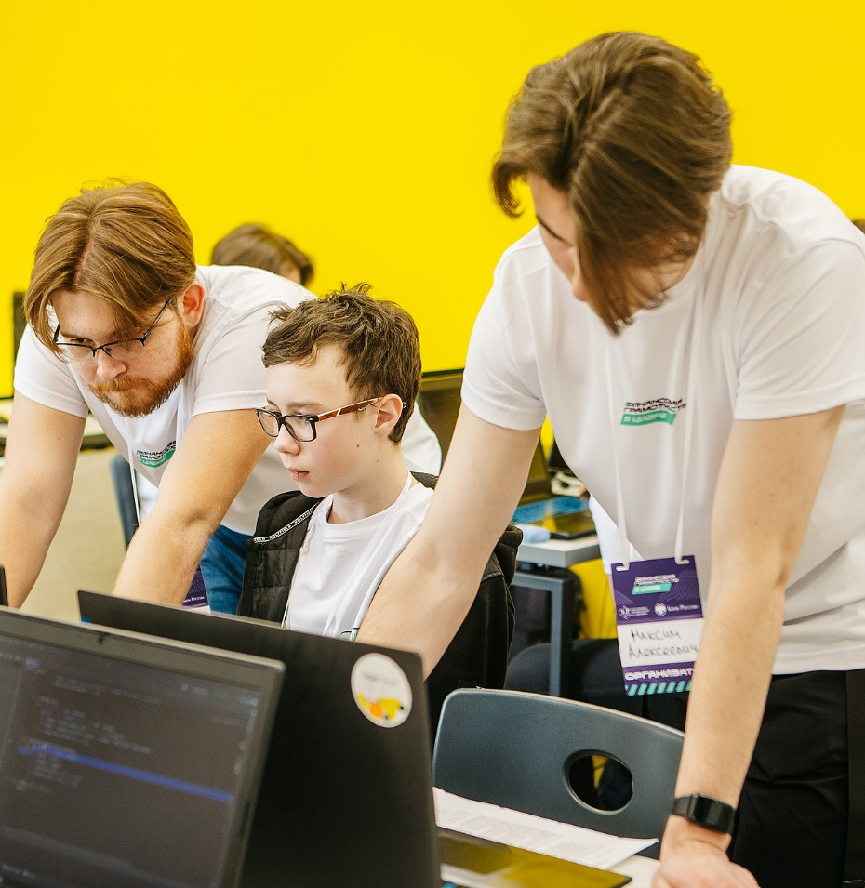
ЦЕЛИ ПРОЕКТА
Миссия – содействие формированию и продвижению тренда «финансовая грамотность» среди населения Удмуртской Республики (УР)
В процессе реализации проекта достигаются следующие цели:
– достижение синергетического эффекта - совмещение обучения финансовым технологиям и получения знаний по финансовой грамотности;
– создание цифрового продукта по финансовой грамотности;
– во время реализации проекта IT-куб организовал Всероссийский хакатон по финансовой грамотности, итогами которого стала разработка прототипов компьютерных игр по финансовой грамотности

Slide 3
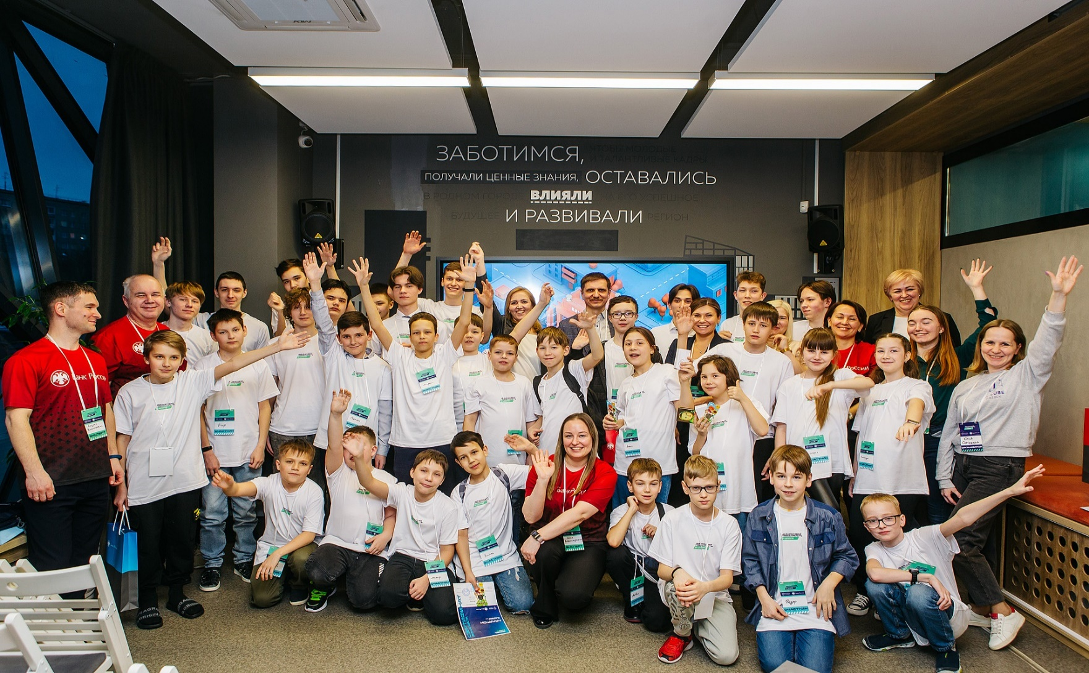

Slide 4
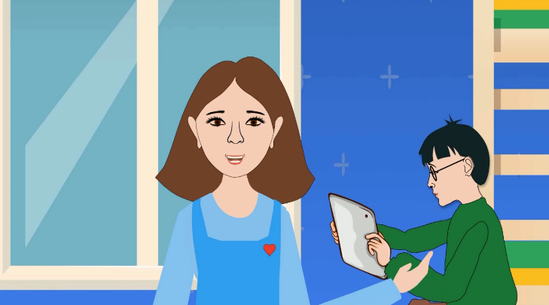
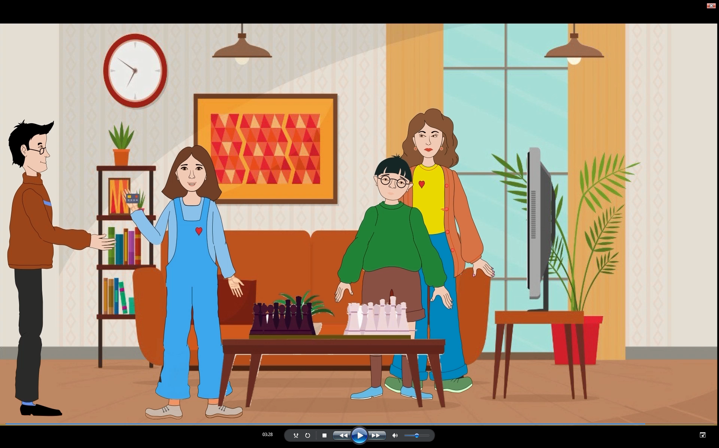
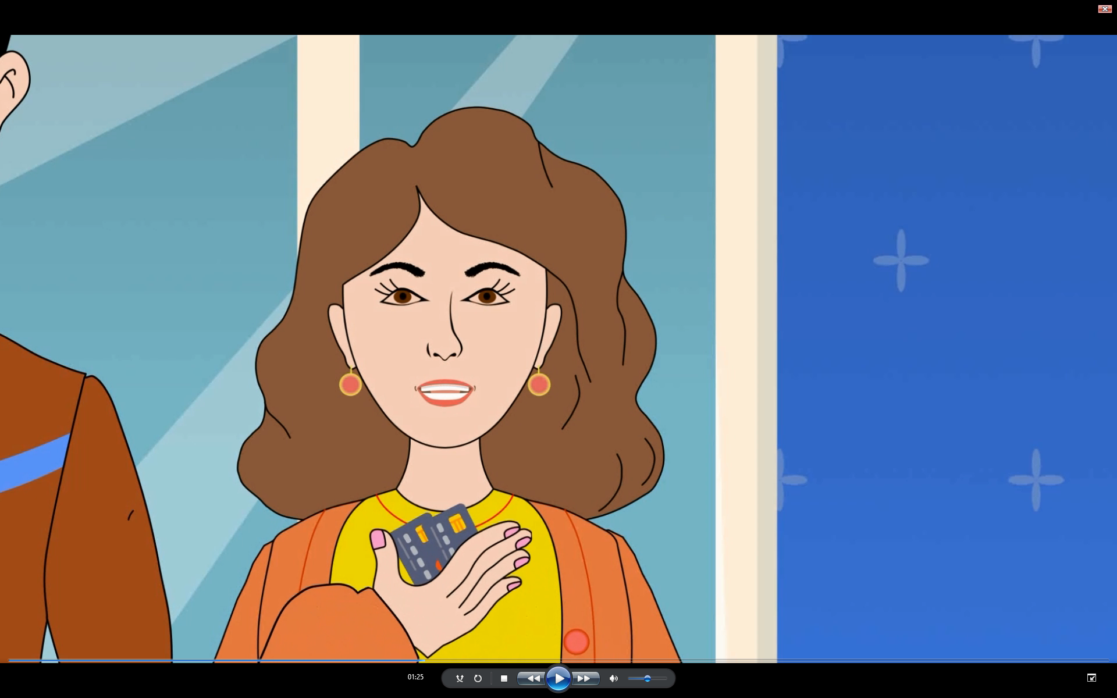
СУТЬ ПРОЕКТА
обучение финансовой грамотности на базе центров дополнительного образования детей и молодежи;
помощь преподавателям и методистам в проведении уроков по финансовой грамотности;
вовлечение школьников в реализацию проектов по финансовой грамотности;
создание интерактивного материала по финансовой грамотности (анимационный мультфильм).

Slide 5
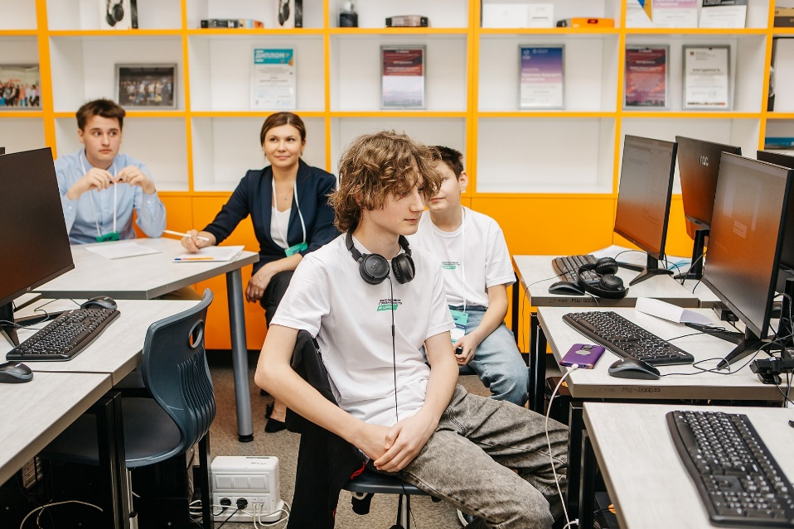
ЦЕЛЕВАЯ АУДИТОРИЯ
основная целевая аудитория – ученики общеобразовательной школы, талантливые обучающиеся дополнительного образования
дополнительные целевые аудитории –преподаватели, методисты и руководители образовательных организаций
Талантливые обучающиеся
Ученики основной школы (5-9 класс)
Старшеклассники (10-11 класс)
Преподаватели
Методисты и руководители образовательных организаций

Slide 6
РЕЗУЛЬТАТЫ ПРОЕКТА
Проект дал возможность талантливым ребятам реализовать свой потенциал и получить новые знания в области следующих тем: личное и семейное финансовое планирование, общая финансовая грамотность, финансовое мошенничество и финансовая безопасность (кибербезопасность).
1 анимационный мультфильм
8 человек проектной группы (7 обучающихся + 1 наставник) разработали анимационный мультфильм «Банковская карта» за 72 часа плодотворной работы
171 участник
Проведено 5 тематических мероприятий по финансовой грамотности
1 программа
разработана готовая программа по проведению занятий

